Slide 1


Laisvojo kritimo pagreičio simuliacija
2026 m
Vilniaus Karoliniškių gimnazija
Darbo vadovai: Rita Grybaitė, Remigijus Tamaševičius
Grupės nariai: Matas Gustaitis, Daumantas Girnius
2026 m

Slide 2
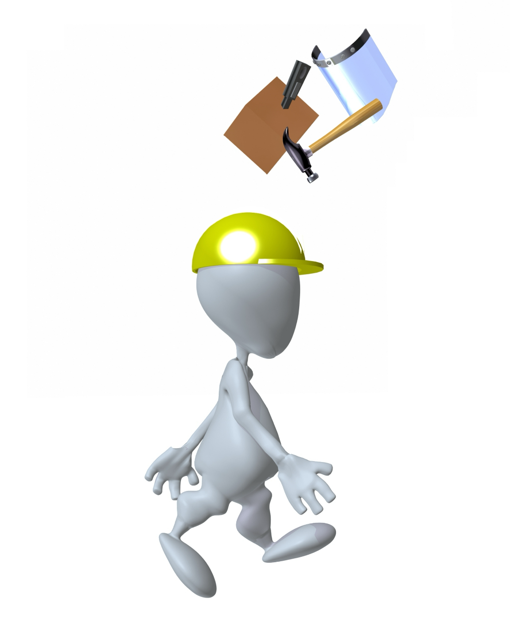
Įvadas
Šis darbas atliekamas, kad būtų galima įvertinti, kaip tiksliai koduota simuliacija nustato laisvojo kritimo pagreitį.
Pirminiame darbo etape buvo planuota į simuliaciją įtraukti oro pasipriešinimo formulę, tačiau vėlesnių bandymų metu šio sprendimo įgyvendinti nepavyko.

Slide 3
Tyrimo tikslas:
Hipotezė:
Nustatyti, ar kompiuterinė simuliacija gali tiksliai apskaičiuoti kūno kritimo laiką iš tam tikro aukščio, įvertinant nustatytą absoliučią paklaidą.
Jeigu kompiuterinėje programoje tiksliai pritaikomos fizikinės kūno kritimo formulės ir įtraukiami pagrindiniai judėjimą lemiantys dydžiai, simuliacija gali apskaičiuoti kūno kritimo laiką taip, kad gauti rezultatai neviršytų leistinos paklaidos ir atitiktų realių matavimų duomenis.

Slide 4

Priemonės:
Kompiuteris
Metras
Streso kamuoliukas
Indų ploviklio butelys
Žaislų dėžė (sunki)
Chronometras
Kamera kritimo laikui fiksuoti

Slide 5
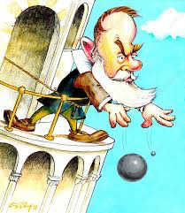
Uždaviniai:
Eksperimento metu buvo metami trys skirtingos masės objektai: streso kamuoliukas, indų ploviklio buteliukas ir žaislų dėžė. Buvo matuojama kiekvieno objekto kritimo trukmė ir nustatoma absoliučioji paklaida.
Gauti realaus eksperimento rezultatai surašomi į lentelę.
Vėliau JavaScript ir HTML kalbomis kuriama simuliacija, skirta kūno kritimo trukmei apskaičiuoti.
Simuliacijos rezultatai taip pat įrašomi į lentelę, lyginami su realaus eksperimento duomenimis, o remiantis palyginimu formuluojamos išvados.
*Galileo Galilėjus jau demonstratyviai įrodė, kad tai neturėtų įtakos kritimo trukmei.

Slide 6
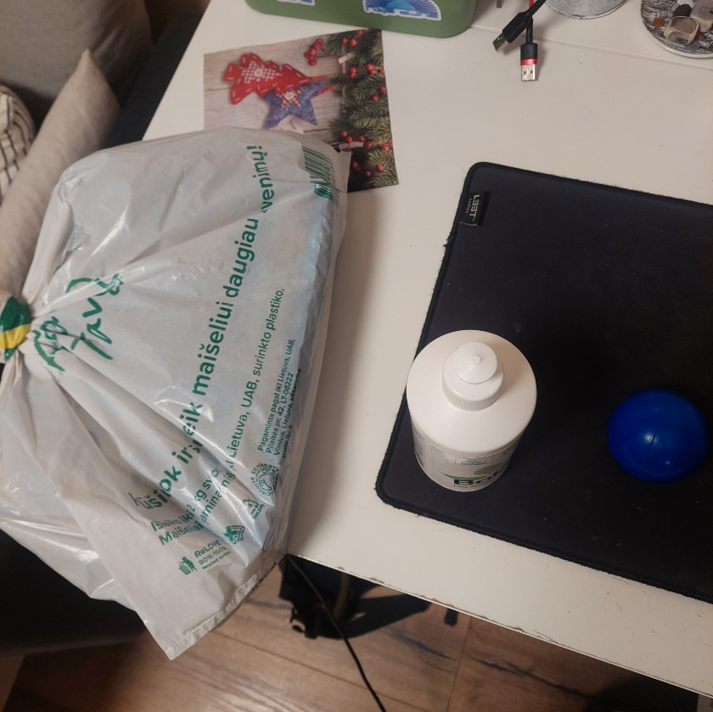
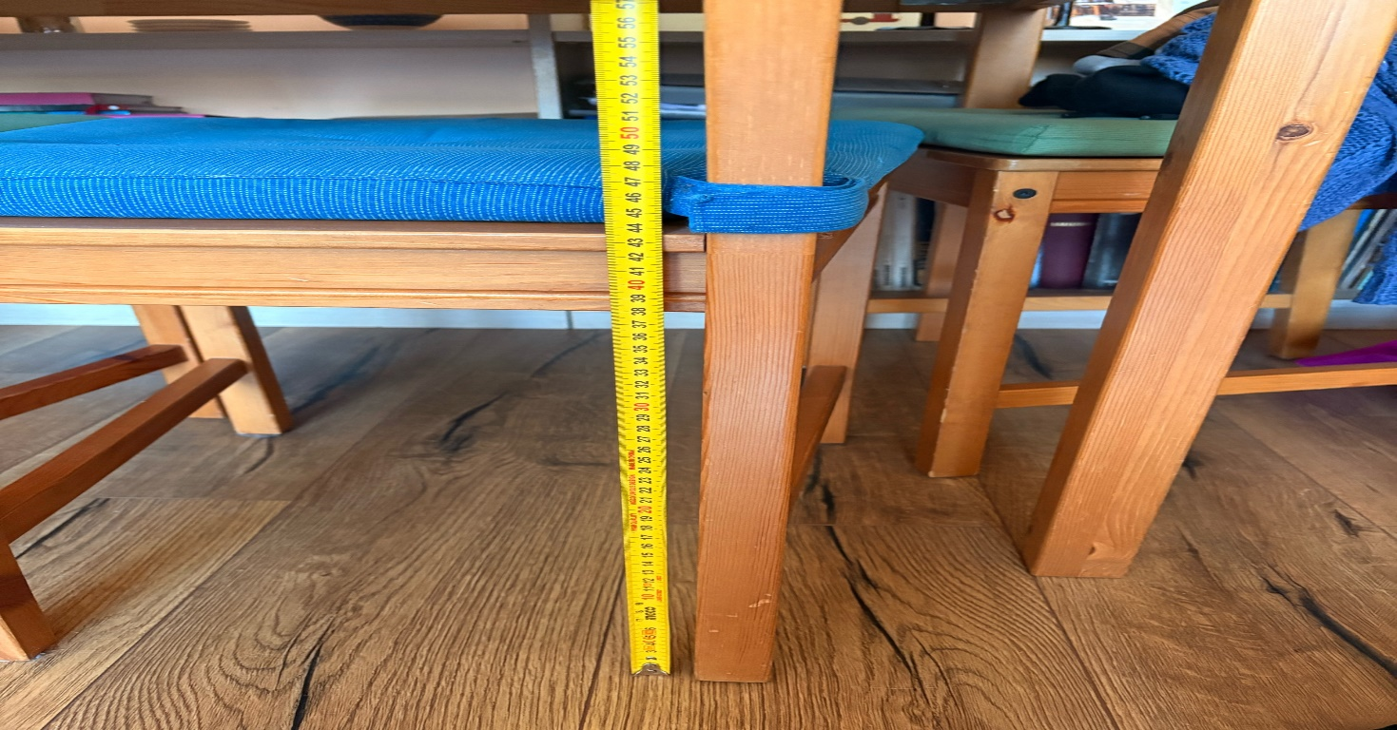
Tyrimo eiga: metimas
Parengiama bandymo aplinka: nuo grindų atmatuojamas 0,5 metro aukštis, o kritimo trukmei matuoti naudojamas chronometras telefone. Atsižvelgiant į chronometro tikslumo ribas, absoliučioji matavimo paklaida laikoma ±0,02 sekundės.
Parinkti trys skirtingos masės objektai: streso kamuoliukas, indų ploviklio buteliukas ir žaislų dėžė.

Slide 7
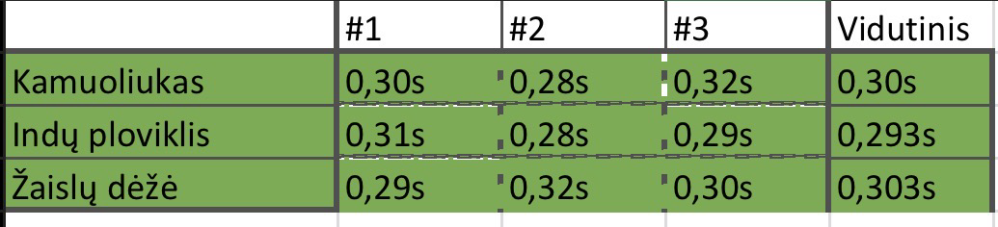
Metimo rezultatai
Matyti, kad objektų vidutinės kritimo trukmės yra labai panašios: didžiausias skirtumas tarp jų siekia tik 0,01 sekundės.

Slide 8
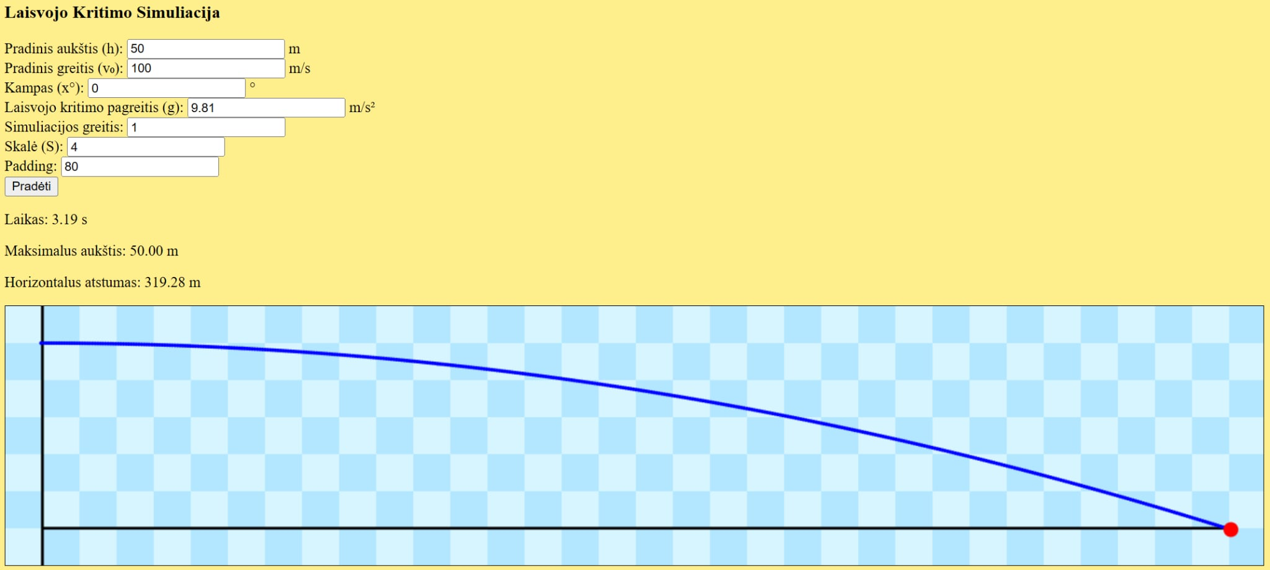
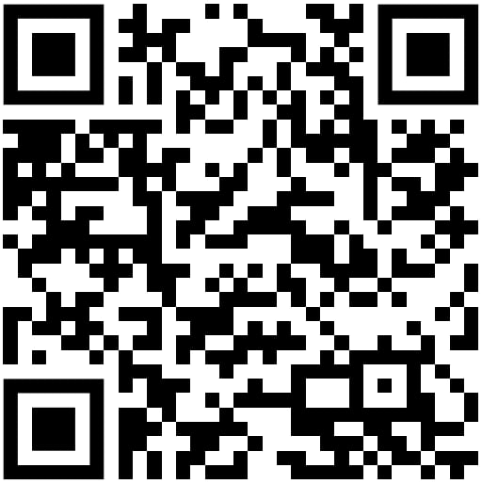
Tyrimo eiga: programa
Įvedus nurodytus duomenis, sistema apskaičiuoja objekto kritimo trukmę ir gautą rezultatą pateikia ekrane.

Slide 9
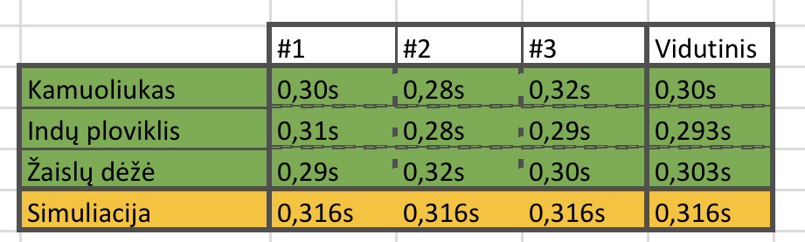
Simuliacijos ir praktikos bandymų lyginimas

Slide 10
Išvada
Analizuojant rezultatus matyti, kad programoje apskaičiuota kūnų kritimo trukmė atitinka absoliučiosios paklaidos ribas. Remiantis hipoteze galima teigti, kad tyrimas buvo sėkmingas, o programa gali pakankamai tiksliai apskaičiuoti laisvojo kritimo parametrus.

Slide 11
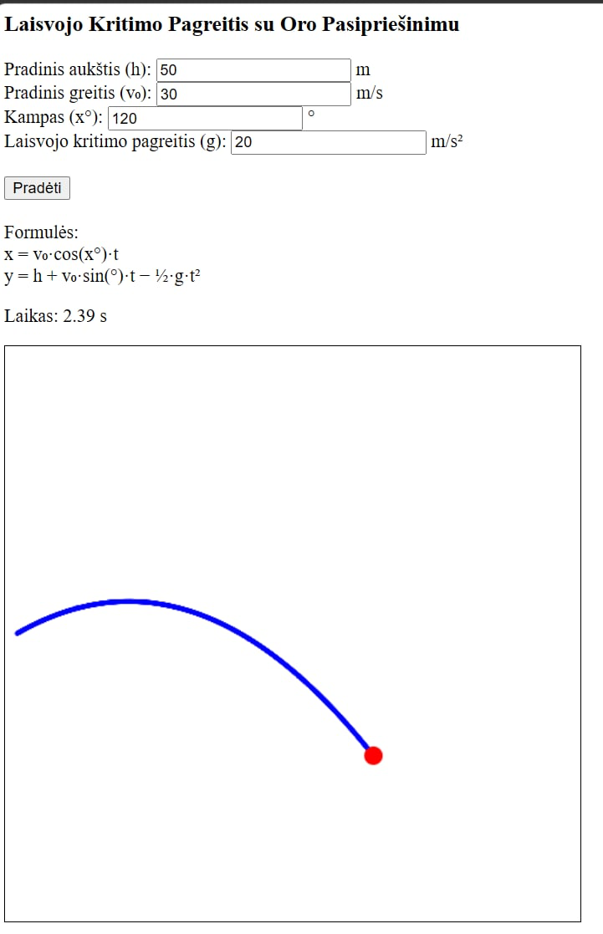
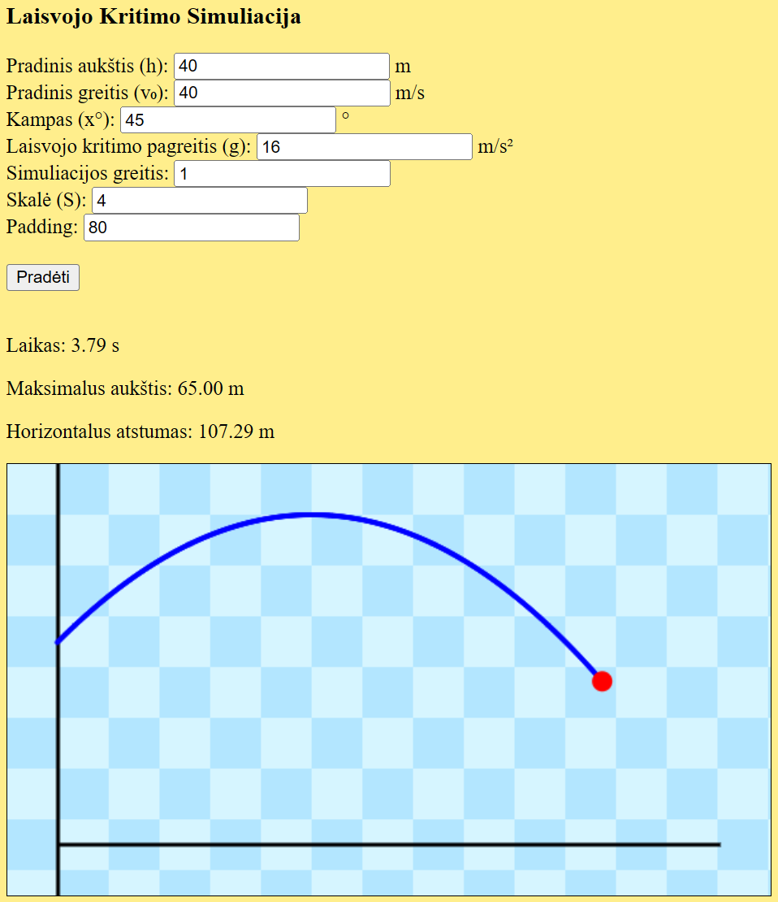
Programos kodo tobulinimai ir pakeitimai
Buvo sukurta nauja kodo versija, kuri, mūsų manymu, gali tiksliai apskaičiuoti horizontaliai mesto kūno judėjimą. Tačiau neturime tikslaus ir atkartojamo būdo šiam bandymui atlikti realiomis sąlygomis.

Slide 12
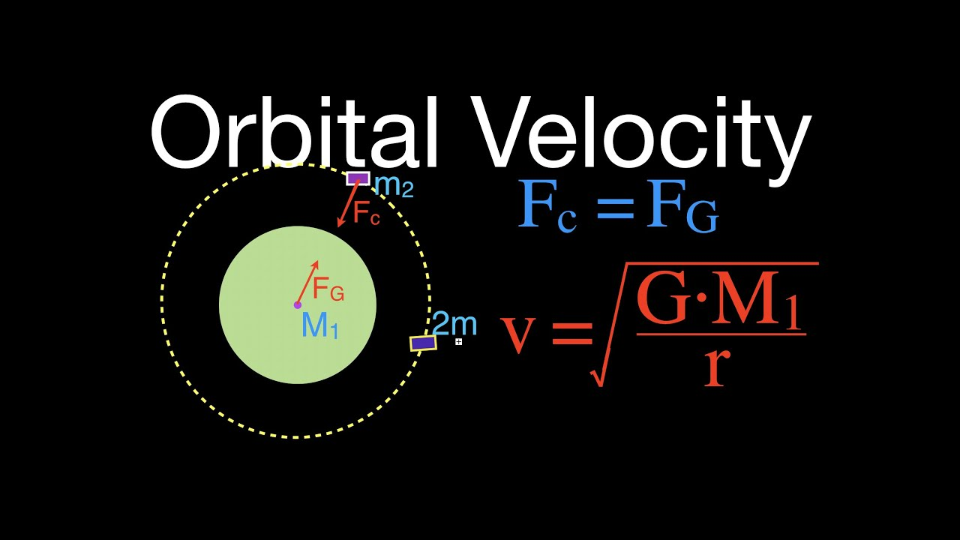
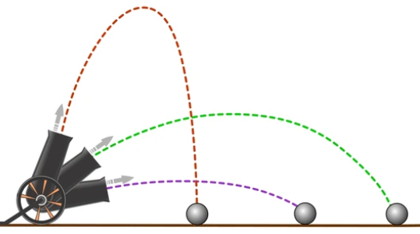
Simuliacijos problemos:

Slide 13
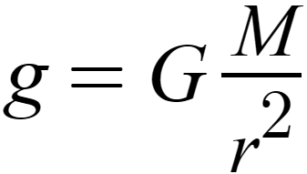
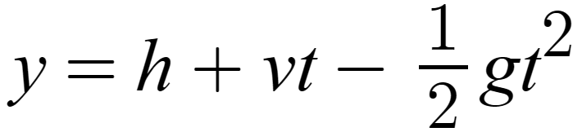
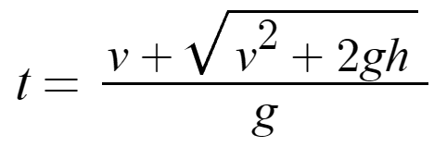
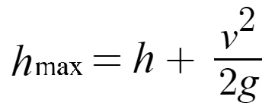

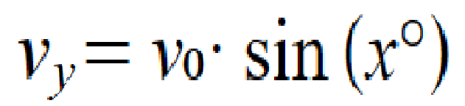
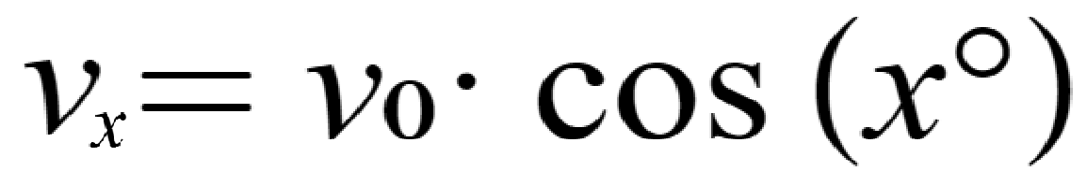
Naudotos formulės:

Slide 14
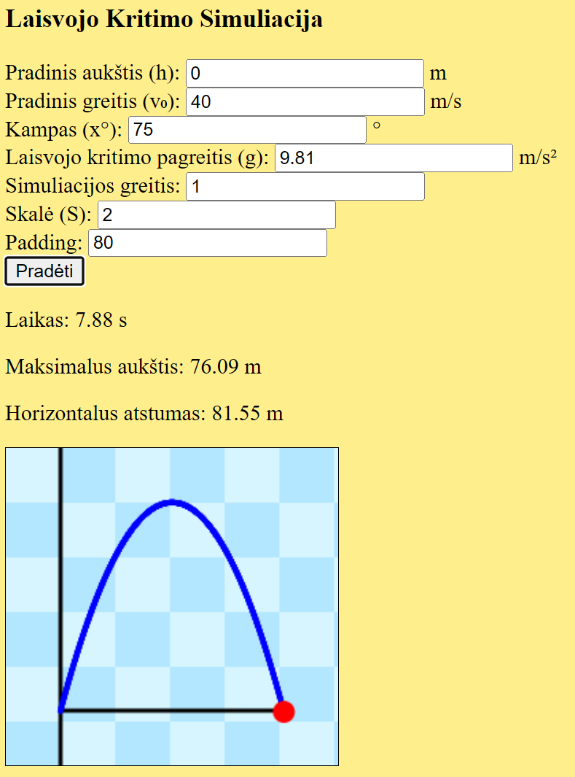

Projekto vykdymo nuotraukos ar kita vaizdo medžiaga

Slide 15



Literatūra / šaltiniai
Šiam projektui buvo pasinaudotas Palmiros Pečiuliauskienės vadovėlis “Fizika: Išplėstinis kursas” XI klasei. Parengta tema remiasi 2-5 skyriais apie judėjimo reiškinius bei dėsnius.
Programavimui buvo pasinaudota JavaScript ir HTML kodavimo kalbos, atviros plačiajai publikai.

